Slide 1
MATHEMATIQUES DE L INTELLIGENCE ARTIFICIELLE Deep Learning

Slide 2
Sommaire
Perceptron et neurone artificiel.
Généralités sur les réseaux de neurones.
Descente de gradient et rétropropagation.
Compléments sur la structure des réseaux.
Réseaux de neurones convolutifs.

Slide 3
1. Perceptron et neurone artificiel.

Slide 4
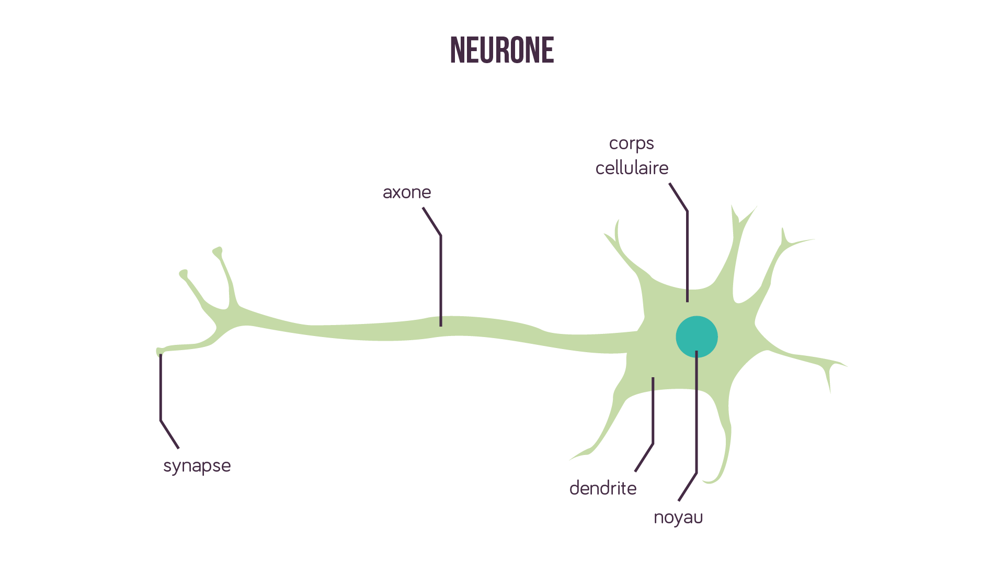
1. Perceptron et neurone artificiel.
Schéma d’un neurone biologique
Notes:
REVISEZ VOTRE COURS DE BIOLOGIE!!!

Slide 5

1. Perceptron et neurone artificiel.
Perceptron : généralités
Algorithme de classification binaire pour des données linéairement séparables.
Un des premiers neurones artificiels (Frank Rosenblatt – 1957).
A l’origine des réseaux de neurones et par la suite du Deep Learning.
Notes:
Le tout premier neurone artificiel est du à Warren McCulloch et Walter Pitts en 1943.

Slide 6



1. Perceptron et neurone artificiel.
Perceptron : visualisation de l’hypothèse principale
Le jeu de données est linéairement séparable :
x₂
Hyperplan séparateur
$$h\left(x\right)>0$$
$$h\left(x\right)=0$$
$$h\left(x\right)<0$$
x₁
Notes:
Dans un espace affine de dimension p un hyperplan est un sous-espace affine de dimension p-1. Par exemple une droite dans le plan, un plan dans l’espace, etc.
Dès qu’il existe un tel hyperplan séparateur, il en existe une infinité. On va donc essayer de déterminer le « meilleur » selon un certain critère.

Slide 7
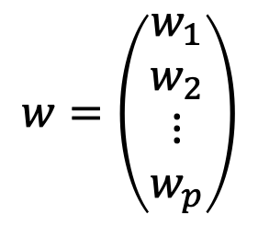
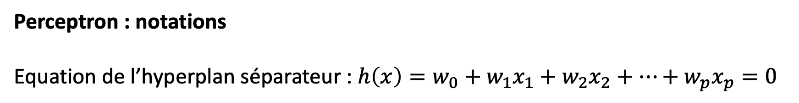




1. Perceptron et neurone artificiel.
Perceptron : notations
Equation de l’hyperplan séparateur : $h\left(x\right)=w_{0}+w_{1}x_{1}+w_{2}x_{2}+…+w_{p}x_{p}=0$
x₂
$$h\left(x\right)>0$$
$$h\left(x\right)=0$$
$$w=\left(\begin{matrix}w_{1} \\ w_{2} \\ ⋮ \\ w_{p}\end{matrix}\right)$$
$$\overset{→}{w}$$
$$h\left(x\right)<0$$
x₁
Notes:
Le vecteur w est dit normal au plan, sa connaissance détermine complètement l’orientation du plan.

Slide 8
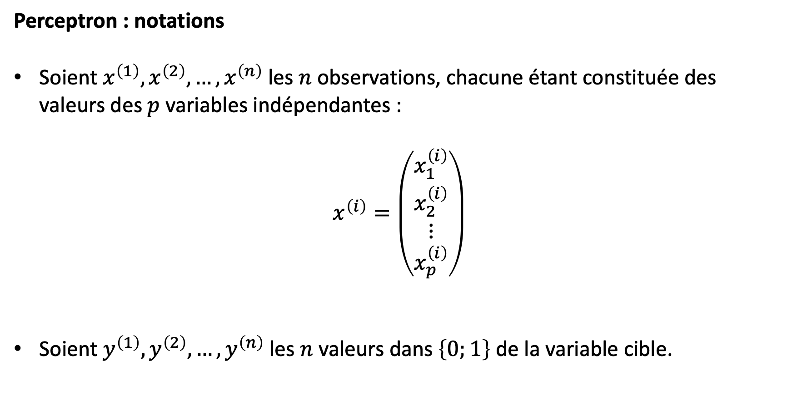
1. Perceptron et neurone artificiel.
Perceptron : notations
Soient $x^{\left(1\right)},x^{\left(2\right)},…,x^{\left(n\right)}$ les $n$ observations, chacune étant constituée des valeurs des $p$ variables indépendantes :
$$x^{\left(i\right)}=\left(\begin{matrix}x_{1}^{\left(i\right)} \\ x_{2}^{\left(i\right)} \\ ⋮ \\ x_{p}^{\left(i\right)}\end{matrix}\right)$$
Soient $y^{\left(1\right)},y^{\left(2\right)},…,y^{\left(n\right)}$ les $n$ valeurs dans $\left\{0;1\right\}$ de la variable cible.

Slide 9
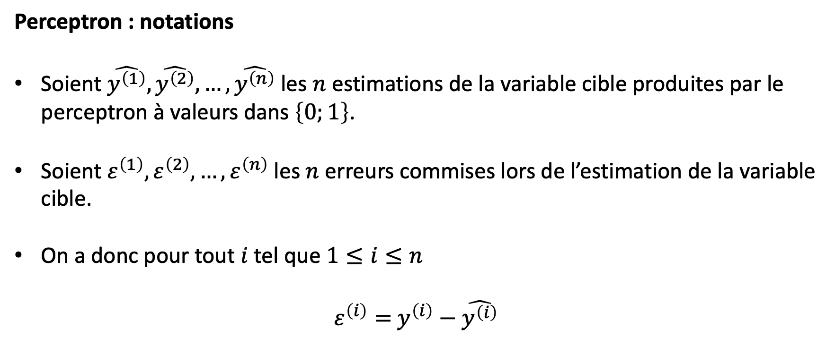
1. Perceptron et neurone artificiel.
Perceptron : notations
Soient $\hat{y^{\left(1\right)}},\hat{y^{\left(2\right)}},…,\hat{y^{\left(n\right)}}$ les $n$ estimations de la variable cible produites par le perceptron à valeurs dans $\left\{0;1\right\}$.
Soient $ε^{\left(1\right)},ε^{\left(2\right)},…,ε^{\left(n\right)}$ les $n$ erreurs commises lors de l’estimation de la variable cible.
On a donc pour tout $i$ tel que $1≤i≤n$
$ε^{\left(i\right)}=$ $y^{\left(i\right)}−\hat{y^{\left(i\right)}}$
Notes:
Les estimations sont évidemment calculées à partir des observations et non de la variable cible. Ces erreurs valent donc 0, 1 ou -1.

Slide 10
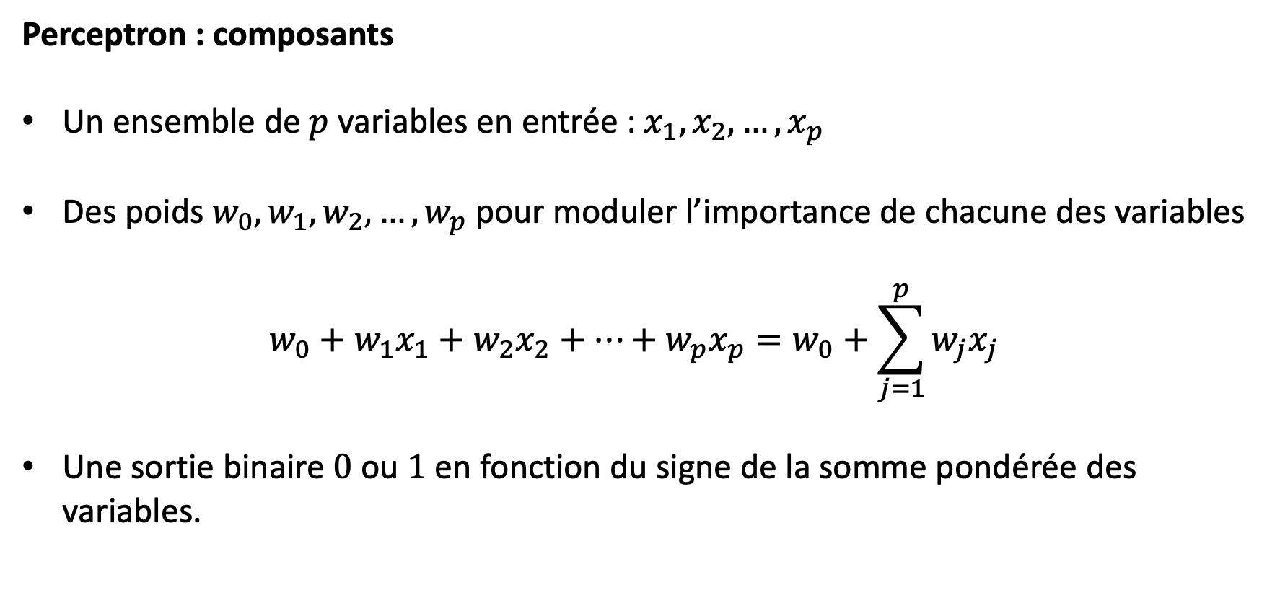
1. Perceptron et neurone artificiel.
Perceptron : composants
Un ensemble de $p$ variables en entrée : $x_{1},x_{2},…,x_{p}$
Des poids ${w_{0},w}_{1},w_{2},…,w_{p}$ pour moduler l’importance de chacune des variables
$$w_{0}+w_{1}x_{1}+w_{2}x_{2}+…+w_{p}x_{p}=w_{0}+\sum_{j=1}^{p}{w_{j}x_{j}}$$
Une sortie binaire $0$ ou $1$ en fonction du signe de la somme pondérée des variables.
Notes:
Les variables en entrée jouent le rôle des dendrites.

Slide 11
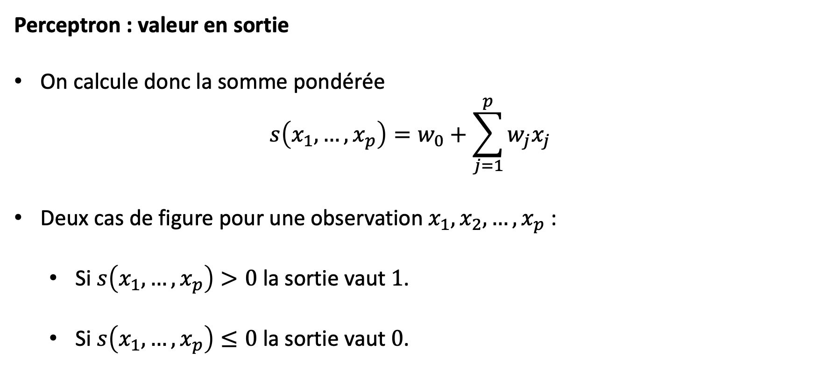
1. Perceptron et neurone artificiel.
Perceptron : valeur en sortie
On calcule donc la somme pondérée
$$s\left(x_{1},…,x_{p}\right)=w_{0}+\sum_{j=1}^{p}{w_{j}x_{j}}$$
Deux cas de figure pour une observation $x_{1},x_{2},…,x_{p}$ :
Si $s\left(x_{1},…,x_{p}\right)>0$ la sortie vaut $1$.
Si $s\left(x_{1},…,x_{p}\right)≤0$ la sortie vaut $0$.

Slide 12


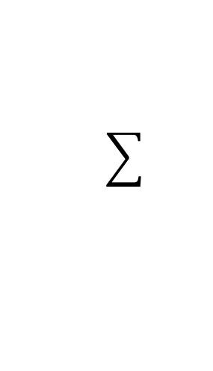







1. Perceptron et neurone artificiel.
Perceptron : schématisation
$$1$$
$$w_{0}$$
$$x_{1}$$
$$w_{1}$$
$$w_{2}$$
$$0/1$$
$$x_{2}$$
Sortie
$$w_{p}$$
$$x_{p}$$
Entrées

Slide 13
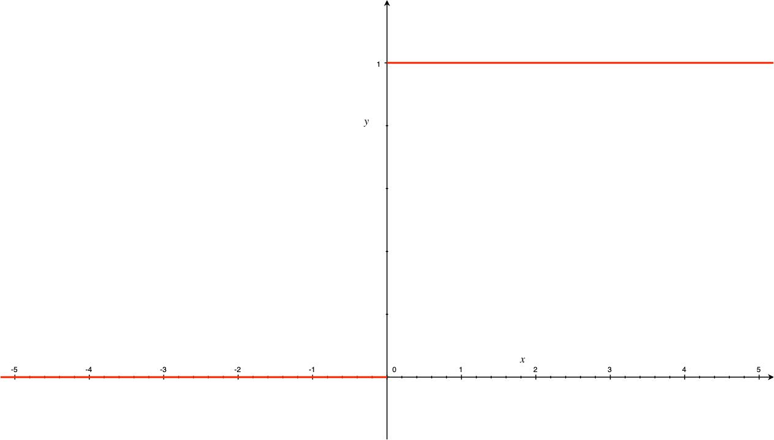
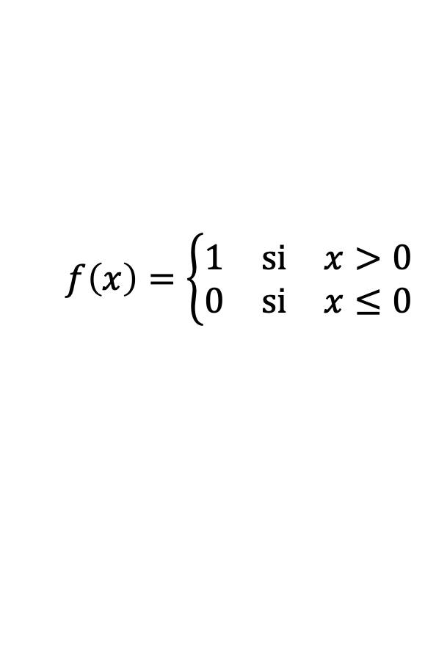
1. Perceptron et neurone artificiel.
Perceptron : fonction d’activation de Heaviside
$$f\left(x\right)=\left\{\begin{matrix}1 & \text{si} & x>0 \\ 0 & \text{si} & x≤0\end{matrix}\right.$$

Slide 14

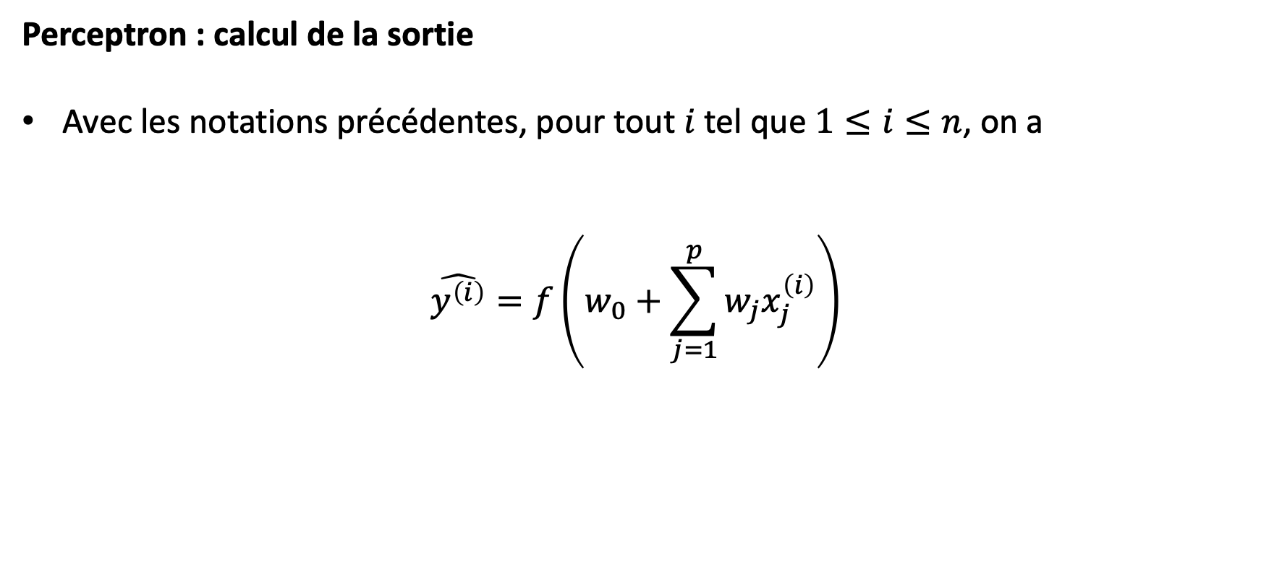
1. Perceptron et neurone artificiel.
Perceptron : calcul de la sortie
Avec les notations précédentes, pour tout $i$ tel que $1≤i≤n$, on a
$$\hat{y^{\left(i\right)}}=f\left(w_{0}+\sum_{j=1}^{p}{w_{j}x_{j}^{\left(i\right)}}\right)$$

Slide 15
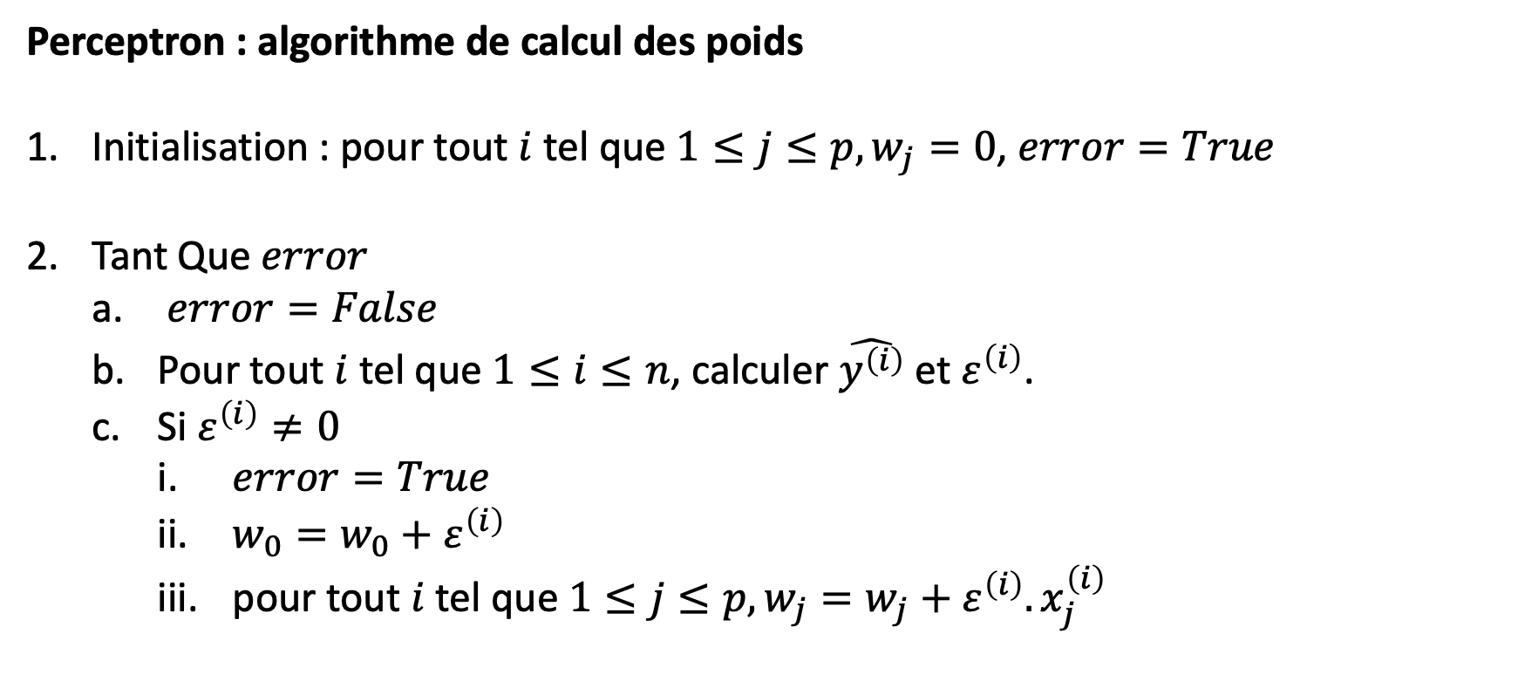
1. Perceptron et neurone artificiel.
Perceptron : algorithme de calcul des poids
Initialisation : pour tout $i$ tel que $1≤j≤p, w_{j}=0$, $error=True$
Tant Que $error$
$error=False$
Pour tout $i$ tel que $1≤i≤n$, calculer $\hat{y^{\left(i\right)}}$ et $ε^{\left(i\right)}$.
Si $ε^{\left(i\right)}≠0$
$error=True$
$w_{0}=w_{0}+ε^{\left(i\right)}$
pour tout $i$ tel que $1≤j≤p, w_{j}=w_{j}+ε^{\left(i\right)}.x_{j}^{\left(i\right)}$
Notes:
Si les données sont strictement linéairement séparables, on peut démontrer que cet algorithme converge, et l’on peut même calculer un majorant du nombre d’itérations.

Slide 16


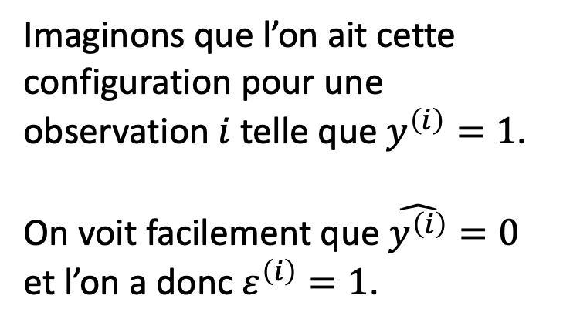
1. Perceptron et neurone artificiel.
Perceptron : l’intuition derrière l’algorithme
Imaginons que l’on ait cette configuration pour une observation $i$ telle que $y^{\left(i\right)}=1$.
On voit facilement que $\hat{y^{\left(i\right)}}=0$ et l’on a donc $ε^{\left(i\right)}=1$.
$$\overset{→}{w}$$
$$\overset{→}{x^{\left(i\right)}}$$
Notes:
L’estimation vaut 0 car le produit scalaire est négatif (angle de plus de 90 degrés).
Pour que ce schéma ait vraiment du sens il faut se placer dans un espace de dimension p+1 en rajoutant 1 comme première coordonnée à chaque vecteur observation.
Un petit peu de poussière est laissé sur ce coup là.

Slide 17

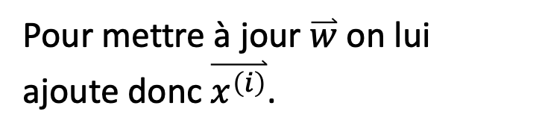
1. Perceptron et neurone artificiel.
Perceptron : l’intuition derrière l’algorithme
$$\overset{→}{x^{\left(i\right)}}$$
Pour mettre à jour $\overset{⃑}{w}$ on lui ajoute donc $\overset{⃑}{x^{\left(i\right)}}$.
$$\overset{→}{w}$$

Slide 18


1. Perceptron et neurone artificiel.
Perceptron : l’intuition derrière l’algorithme
L’observation $i$ se retrouve alors bien classée.
$$\overset{→}{w}$$

Slide 19

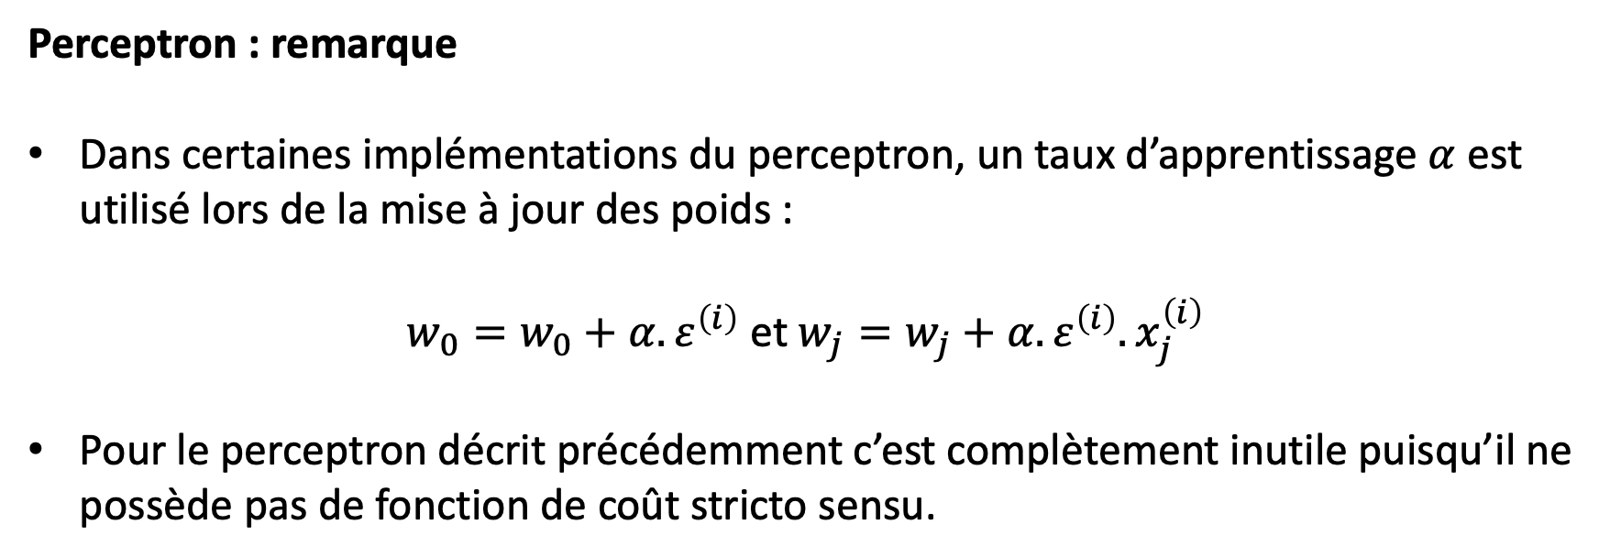
1. Perceptron et neurone artificiel.
Perceptron : remarque
Dans certaines implémentations du perceptron, un taux d’apprentissage $α$ est utilisé lors de la mise à jour des poids :
$w_{0}=w_{0}+α.ε^{\left(i\right)}$ et $w_{j}=w_{j}+{α.ε}^{\left(i\right)}.x_{j}^{\left(i\right)}$
Pour le perceptron décrit précédemment c’est complètement inutile puisqu’il ne possède pas de fonction de coût stricto sensu.

Slide 20
1. Perceptron et neurone artificiel.
Perceptron : limites
Les données doivent être strictement linéairement séparables (boucle infinie sinon).
L’algorithme retourne un hyperplan séparateur mais sans garantie sur la qualité de celui-ci.
L’hyperplan retourné dépend fortement de l’ordre dans lequel les observations sont traitées.

Slide 21
1. Perceptron et neurone artificiel.
Perceptron : bidouillage dans le cas non linéairement séparable
On peut obtenir des résultats parfois satisfaisants, parfois relativement mauvais, en stoppant les itérations.
Deux possibilités :
Fixer un nombre maximal d’itérations (epochs).
Fixer un seuil minimal d’observations exactes et itérer jusqu’à obtenir celui-ci (encore un risque de boucle infinie).
Notes:
Dans les deux cas on peut mémoriser le meilleur vecteur w obtenu jusqu’à présent, car continuer les itérations ne garantit pas une augmentation de l’exactitude. Cette technique est connue sous le nom de « pocket algorithm ».

Slide 22

1. Perceptron et neurone artificiel.
Perceptron : améliorations possibles
Utiliser des fonctions d’activation moins basiques que la fonction de Heaviside.
Quantifier l’erreur par une « vraie » fonction de coût que l’on pourra différentier et minimiser.
Ne pas utiliser un seul neurone, mais en combiner plusieurs sous la forme d’un réseau.

Slide 23
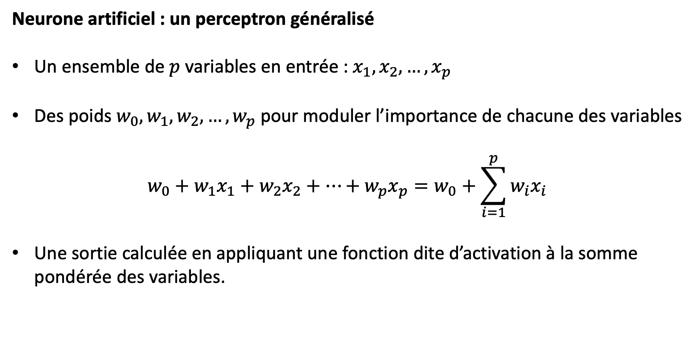
1. Perceptron et neurone artificiel.
Neurone artificiel : un perceptron généralisé
Un ensemble de $p$ variables en entrée : $x_{1},x_{2},…,x_{p}$
Des poids ${w_{0},w}_{1},w_{2},…,w_{p}$ pour moduler l’importance de chacune des variables
$$w_{0}+w_{1}x_{1}+w_{2}x_{2}+…+w_{p}x_{p}=w_{0}+\sum_{i=1}^{p}{w_{i}x_{i}}$$
Une sortie calculée en appliquant une fonction dite d’activation à la somme pondérée des variables.
Notes:
Seul le calcul de la sortie diffère donc avec le perceptron.

Slide 24
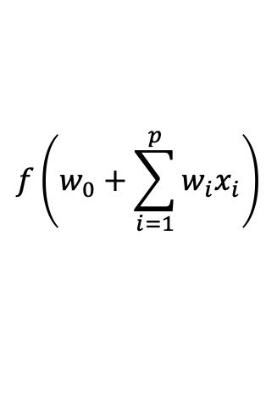

1. Perceptron et neurone artificiel.
Neurone artificiel : schématisation
$$1$$
$$w_{0}$$
$$x_{1}$$
$$w_{1}$$
$$f$$
$$f\left(w_{0}+\sum_{i=1}^{p}{w_{i}x_{i}}\right)$$
$$w_{2}$$
$$x_{2}$$
$$w_{p}$$
Sortie
$$x_{p}$$
Entrées
Notes:
Seul le calcul de la sortie diffère donc avec le perceptron.

Slide 25

1. Perceptron et neurone artificiel.
Neurone artificiel : principales fonctions d’activation
Fonction de Heaviside.
Fonction logistique.
Fonction tangente hyperbolique.
Fonction rectifieur (ReLU).
Fonction SoftPlus.
Fonction identité.
Notes:
Il y en a beaucoup d’autres, voir par exemple https://en.wikipedia.org/wiki/Activation_function.

Slide 26
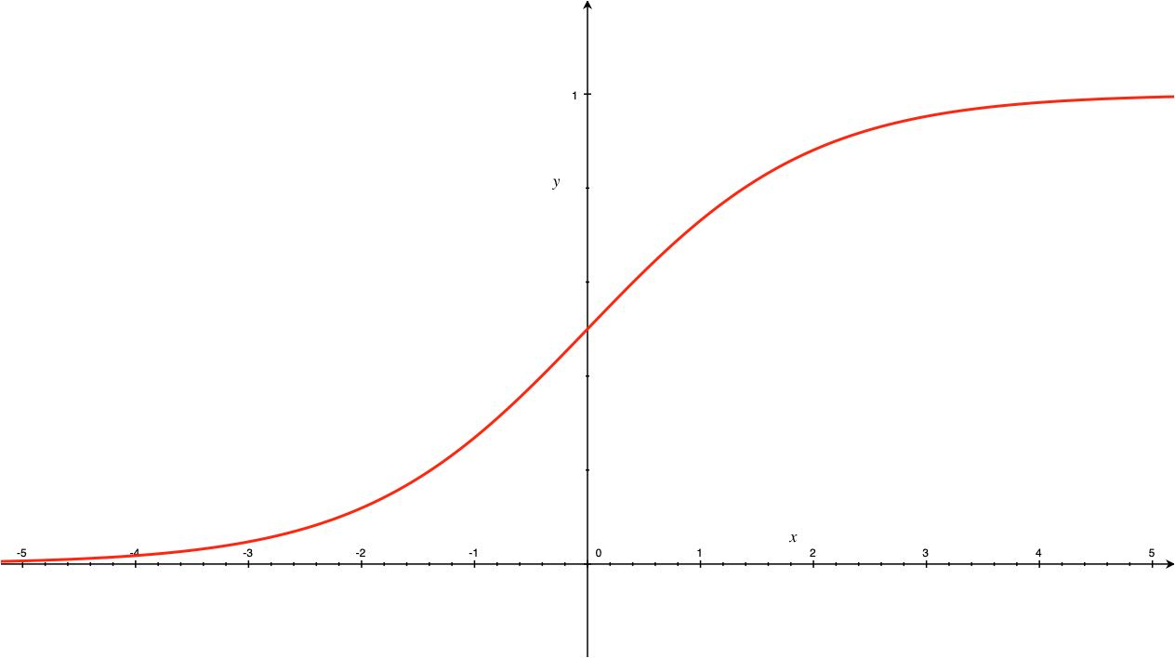
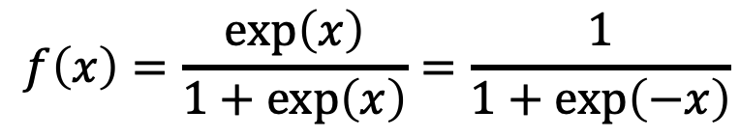
1. Perceptron et neurone artificiel.
Fonction logistique
$$f\left(x\right)=\frac{exp\left(x\right)}{1+exp\left(x\right)}=\frac{1}{1+exp\left(−x\right)}$$

Slide 27
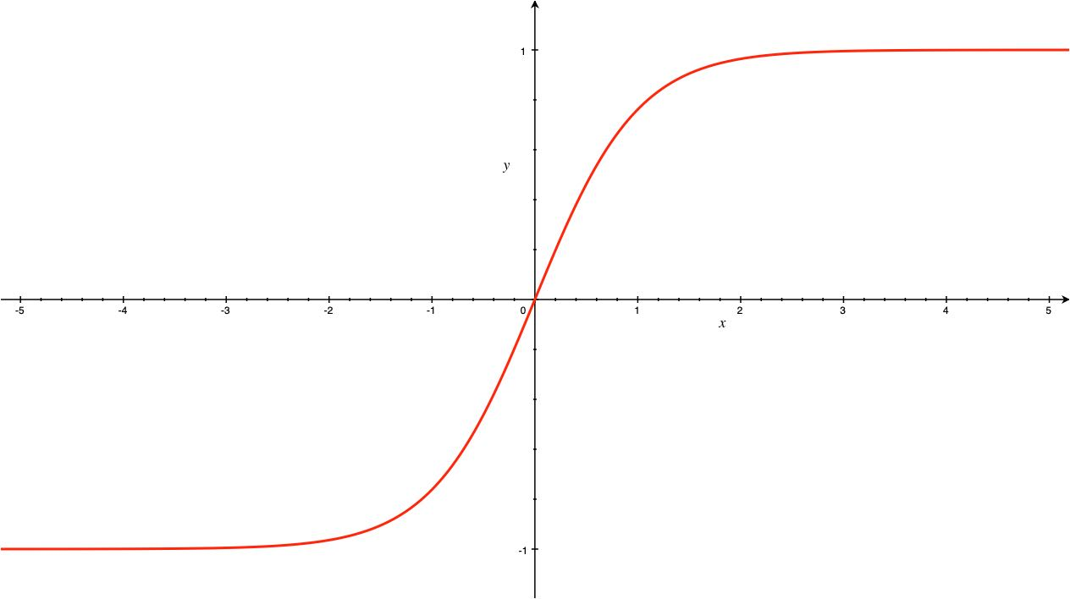
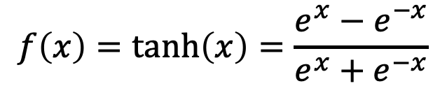
1. Perceptron et neurone artificiel.
Fonction tangente hyperbolique
$$f\left(x\right)=\tanh\left(x\right)=\frac{e^{x}−e^{−x}}{e^{x}+e^{−x}}$$

Slide 28
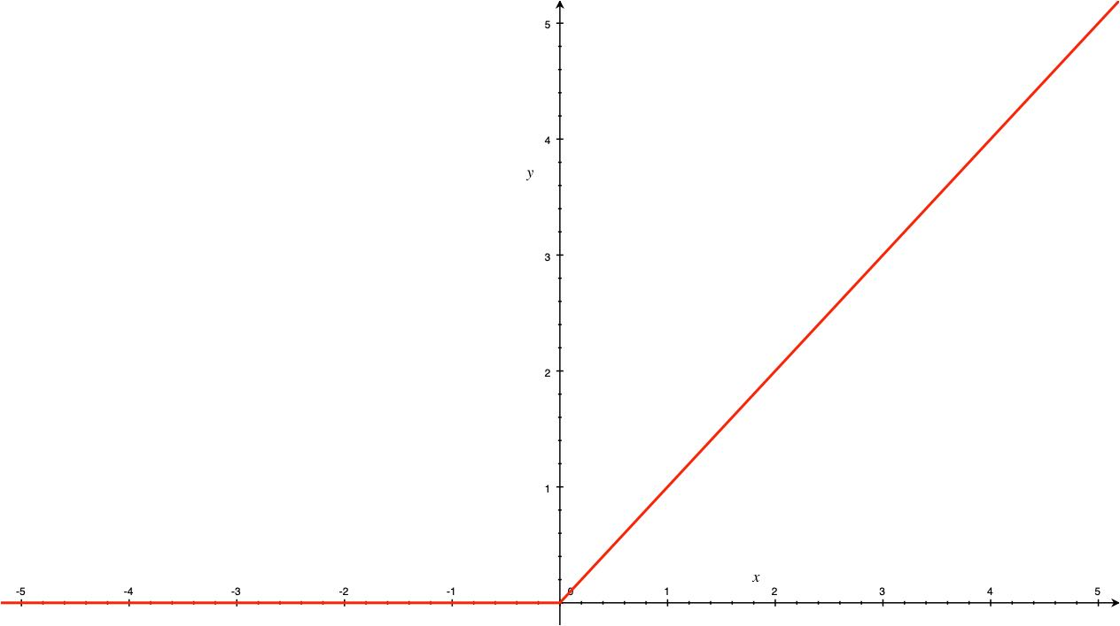
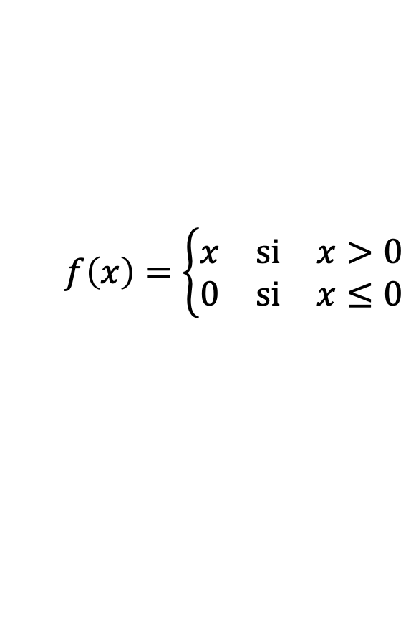
1. Perceptron et neurone artificiel.
Fonction rectifieur
$$f\left(x\right)=\left\{\begin{matrix}x & \text{si} & x>0 \\ 0 & \text{si} & x≤0\end{matrix}\right.$$

Slide 29
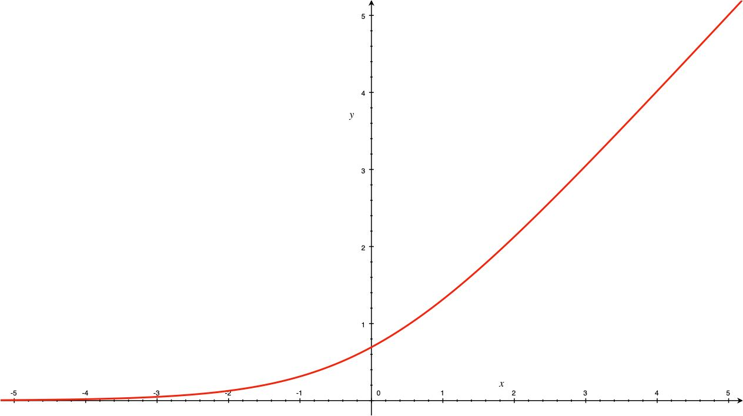

1. Perceptron et neurone artificiel.
Fonction SoftPlus
$$f\left(x\right)=\ln\left(1+e^{x}\right)$$

Slide 30
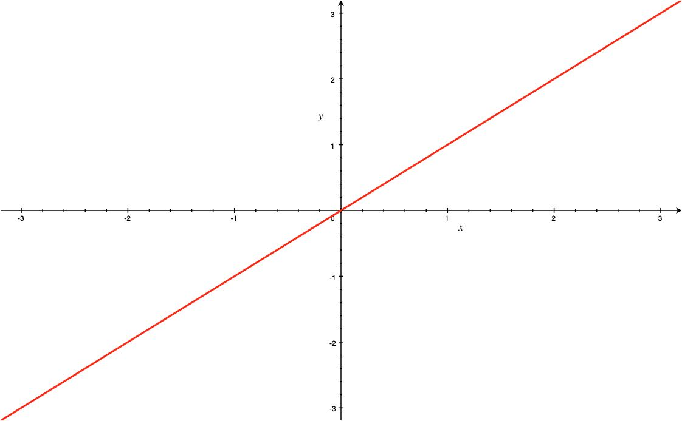

1. Perceptron et neurone artificiel.
Fonction identité
$$f\left(x\right)=x$$

Slide 31
2. Généralités sur les réseaux de neurones.

